Slide 1


Presentación de trabajos y comunicación en entornos académicos
2025-2026
Facultad de Educación de Albacete

Slide 2
Presentación de trabajos y comunicación en entornos académicos
Inscripción (QR)
Introducción
  ¿Qué es la universidad?
  ¿Cómo afecta eso al funcionamiento?
Trabajos en papel
Trabajos en formato digital
Normas APA
Comunicación por correo electrónico

Slide 3
3. Trabajos en papel (1)
CUIDAR LAS FORMAS
PREFERIBLE | EVITABLE
Un folio completo Una hoja entera de libreta bien cortada | Trozos de folio o de hoja de libreta Hoja de libreta mal cortada
Un trabajo liso | Un trabajo doblado o arrugado
Claro, legible, limpio | Ilegible, sucio (mucho típex o tachones)
Con márgenes y recto | Sin márgenes y torcido

Slide 4
3. Trabajos en papel (2)
CUIDAR EL CONTENIDO
PREFERIBLE | EVITABLE
Inclusión de fecha, nombre del Grado, de la asignatura, del grupo, del estudiante y de la tarea. | Omisión de información relevante para identificar el trabajo
Corrección ortográfica y gramatical y adecuada selección de términos | Faltas de ortografía y gramática, uso impreciso de términos
Se indican las fuentes empleadas adecuadamente. | No se citan las fuentes o se hace defectuosamente.

Slide 5
4. Trabajos en formato digital (1)
CUIDAR LAS FORMAS
PREFERIBLE | EVITABLE
Se siguen las indicaciones del docente sobre portada, índice, estilo (APA u otro). | Se hace caso omiso de las indicaciones del docente.
Fuente Times New Roman, Arial, Calibri o similar | Fuentes informales o difíciles de leer
Tamaño entre 8 y 14 puntos | Tamaño demasiado grande o pequeño
Con márgenes | Sin márgenes
Archivo con nombre identificable (Ej. Ana García Simarro. Tarea 3.doc) | Archivo con nombre no identificable

Slide 6
4. Trabajos en formato digital (2)
CUIDAR EL CONTENIDO
PREFERIBLE | EVITABLE
Se incluye fecha, nombre del Grado, de la asignatura, del grupo, del estudiante y de la tarea. | Se omite información relevante para identificar adecuadamente el trabajo.
Corrección ortográfica y gramatical y adecuada selección de términos | Faltas de ortografía y gramática, uso impreciso de términos
Se indican las fuentes empleadas adecuadamente. | No se citan las fuentes o se hace defectuosamente.

Slide 7
5. Normas de citación y referenciación en APA
Distintas guías de estilo y formato académico
Nuestra Facultad: habitualmente APA (7ª ed.)
La guía APA: 390 páginas (principios de escritura, formato, estilo, gramática y atribución de ideas de un trabajo académico)
Citar y referenciar. Se cita para indicar el origen de ideas empleadas en nuestro trabajo que provienen de otros. Así:
  Mostramos la fundamentación teórica de lo que se afirma.
  Evitamos el plagio.
  Permitimos que el lector acceda a las fuentes originales.
MLA
Harvard
Chicago
APA

Slide 8
Criterios para valorar las fuentes
Artículos científicos
  Quién (autoría): se conoce el nombre, afiliación y especialidad de quien escribe.
  Qué (fuente): se trata de una fuente de rigor (revisión de la publicación).
  Cómo (método): se aportan fuentes consultadas y se explica cómo se sabe lo que se afirma.
  Por qué (finalidad): se sabe que la publicación no persigue fines deshonestos.
Prioriza
Libros y capítulos académicos
Tesis doctorales
Usa
TFGs, TFMs
Páginas web, IA
Consulta
Blogs y redes sociales

Slide 9
Citar y referenciar
< 40 p.
Autor
Año
Página
Textual (directa)
Cita de forma abreviada en el texto
Ruiz (2025, p. 8)
≥ 40 p.
1
No textual (indirecta)
Autor
Año
Ruiz (2025)
Referencia de forma completa en la bibliografía
2
Autor, año, título del trabajo, fuente…
Ruiz, S. (2025). Este sería el nombre del artículo de investigación. Este sería el nombre de la revista en la que se publica, 23(2), 219–231. https://doi.org/10.529/rced.808

Slide 10
Tipos de citas
Según el contenido, las citas pueden ser:
Textuales (directas): se emplean directamente las palabras del autor. Se dividen por extensión en
  Cortas: de menos de 40 palabras
  En bloque: a partir de 40 palabras
No textuales (indirectas): se emplea la idea del autor, pero con otras palabras.
Según la forma, las citas pueden ser:
Narrativa: resaltan el autor y lo integran en la redacción de la frase.
Parentética: resaltan la idea del autor, a quien incorporan al margen del texto, entre paréntesis.

Slide 11
Tipos de citas
 | Textual (directa) |  | No textual (indirecta)
Narrativa (integran al autor en la frase) | < 40 p. | Según Ruiz (2025, p. 8), “las citas textuales cortas se escriben entre comillas dobles y sin cursivas. Justo antes o después de la cita, se indica el número de página en que se encuentra el texto en concreto”. | Según afirma Ruiz (2025), las citas no textuales no requieren comillas ni número de página (se extrae la idea, no las palabras).
 | ≥ 40 p. | Además, Ruiz (2025) señala, textualmente, lo siguiente: Las citas en bloque se sitúan en un párrafo aparte, con sangría de media pulgada (1.27 cm.), sin comillas, sin cursiva y con interlineado doble. El resto de la información de la cita irá seguida del punto, tal y como se muestra. (p. 9)
Parentética (incorporan al autor aparte, entre paréntesis) | < 40 p. | Se sabe que las citas textuales parentéticas “resaltan la idea en sí, de modo que su autor aparece al margen, antes o después, entre paréntesis” (Ruiz, 2025, p. 29). | Las citas parentéticas indirectas, como las parentéticas directas, están más orientadas a enfatizar el contenido y no tanto al autor del mismo (Ruiz, 2025).
 | ≥ 40 p. | Como ya se ha mencionado (Ruiz, 2025), las citas textuales parentéticas no ponen el énfasis en el autor: De hecho, tratan de centrar más la atención en el hilo argumental del texto. Por ello, en lugar de situar al autor en el discurso, lo harán antes o después, entre paréntesis. De nuevo, si se trata de una cita literal de 40 palabras o más, habrá que seguir los aspectos de formato referidos anteriormente. (p. 29)

Slide 12
Cita textual
Comillas
Teachers have some difficulty in figuring out why “students go on making the same mistakes even when those mistakes have been repeatedly pointed out to them” (Harmer, 2007, p. 137).
< 40 p.
Harmer (2007) highlights that “students go on making the same mistakes even when those mistakes have been repeatedly pointed out to them” (p. 137).
One of the things that puzzles many teachers is why students go on making the same mistakes even when those mistakes have been repeatedly pointed out to them. Yet not all mistakes are the same; sometimes they seem to be deeply ingrained, yet at other times students correct themselves with apparent ease.
One of the things that puzzles many teachers is why students go on making the same mistakes even when those mistakes have been repeatedly pointed out to them. Yet not all mistakes are the same; sometimes they seem to be deeply ingrained, yet at other times students correct themselves with apparent ease.
According to Harmer (2007), teachers have some difficulty in figuring out the following issue:
Students go on making the same mistakes even when those mistakes have been repeatedly pointed out to them. Yet not all mistakes are the same; sometimes they seem to be deeply ingrained, yet at other times students correct themselves with apparent ease. (p. 137)
≥ 40 p.
SIN comillas
0.5 puntos de sangría
Interlineado doble
On the other hand…

Slide 13
Actividad: ¿Está bien citada?
A continuación, aparecerán varias citas. Indicad si están bien citadas o mal citadas según las normas APA 7. En caso de estar mal, señalad qué falta o qué sobra.
Cita A:
¿Correcta o incorrecta?
Según Martínez (2020), “el aprendizaje significativo requiere conectar ideas nuevas con conocimientos previos”.
✅ Uso correcto de comillas dobles en una cita textual corta.
✅ Autor y año bien indicados en formato narrativo.
❌ Falta el número de página, obligatorio en citas textuales.

Slide 14
Actividad: ¿Está bien citada?
A continuación, aparecerán varias citas. Indicad si están bien citadas o mal citadas según las normas APA 7. En caso de estar mal, señalad qué falta o qué sobra.
Cita B:
¿Correcta o incorrecta?
“Los niños pequeños desarrollan estrategias de conteo más complejas conforme avanza la escolaridad” (Gómez).
✅ Comillas dobles bien usadas en una cita textual corta.
❌ Falta el año de publicación.
❌ Falta el número de página.

Slide 15
Actividad: ¿Está bien citada?
A continuación, aparecerán varias citas. Indicad si están bien citadas o mal citadas según las normas APA 7. En caso de estar mal, señalad qué falta o qué sobra.
Cita C:
¿Correcta o incorrecta?
Las experiencias tempranas con materiales manipulativos favorecen la abstracción matemática (López y Martín, 2019).
✅ Es una cita no textual y está bien presentada.
✅ Autor y año correctamente indicados.
✅ Forma parentética bien aplicada.

Slide 16
Actividad: ¿Está bien citada?
A continuación, aparecerán varias citas. Indicad si están bien citadas o mal citadas según las normas APA 7. En caso de estar mal, señalad qué falta o qué sobra.
Cita D:
¿Correcta o incorrecta?
“Durante los primeros años de vida, el desarrollo cognitivo se caracteriza por una rápida expansión de las capacidades atencionales y de memoria. Los niños empiezan a coordinar información procedente de diferentes fuentes sensoriales y a generar representaciones mentales más estables, lo que les permite interpretar el entorno de manera cada vez más compleja” (Ruiz, 2018, p. 34).
❌ Tiene más de 40 palabras, pero está presentada como cita corta.
❌ Una cita textual larga no debe llevar comillas.
❌ Falta la sangría izquierda y el formato de párrafo independiente propio del bloque.

Slide 17
Actividad: ¿Está bien citada?
A continuación, aparecerán varias citas. Indicad si están bien citadas o mal citadas según las normas APA 7. En caso de estar mal, señalad qué falta o qué sobra.
Cita E:
¿Correcta o incorrecta?
Según explica Howard (2020):
El desarrollo de la conciencia fonética en los primeros años resulta fundamental para el aprendizaje posterior de la lectura y la escritura. A través de juegos sonoros, actividades de discriminación auditiva y exploraciones guiadas de los fonemas, los niños aprenden a identificar patrones sonoros y a relacionarlos con unidades lingüísticas significativas del idioma. (p. 53)
Cita textual larga (>40 palabras):
✅ Autor y año introducidos en el texto.
✅ Sin comillas.
✅ Sangría de 0.5 pulgadas.
✅ Página al final, con el punto antes del paréntesis.

Slide 18
Distintos escenarios para citar
2 autores: Ruiz y López (2025) / Ruiz and López (2025), (Ruiz & López, 2025)
3 o más autores: Ruiz et al. (2025)
Distintos trabajos: (Álvarez, 2025; Bustos, 2024; Carcelén, 2025)
Fuentes secundarias: López (citado en Ruiz, 2025) afirma…
Mención general de página web: Según Marca (https://www.marca.com/)... (y no se incorpora más información en Referencias).
Cita específica de página web: facilitar la localización con elementos adecuados a la fuente (nombre de sección, número de párrafo, etc.) (y sí se incorpora la información completa en Referencias).

Slide 19
Referencias
Es imprescindible que toda cita en el texto tenga su referencia completa al final del trabajo, y viceversa.
Las referencias contienen, en general, cuatro elementos separados por puntos: autor, fecha, título y fuente. Las partes de dentro de cada elemento se separan por comas o paréntesis. Cada tipo de fuente (libro, capítulo, artículo, etc.) tiene sus particularidades.
Se ordenan por orden alfabético según el apellido del primer autor.
Se ha de incluir el DOI siempre que se pueda.
La URL se incluye solo con documentos en abierto.
Ruiz, S. (2025). Este sería el nombre del artículo de investigación. Este sería el nombre de la revista en la que se publica, 23(2), 219–231. https://doi.org/10.529/rced.808

Slide 20
Referencia
Artículo
Apellido,
Inicial del nombre
(año)
Título
Revista, volumen
Ai, H. (2017). Providing graduated corrective feedback in an intelligent computer-assisted language learning environment. ReCALL, 29(3), 313–334. https://doi.org/10.1017/S095834401700012X
(número)
Sangría
DOI
1ª página–última página

Slide 21
Referencia
Libro
Apellido, Inicial del nombre
(año)
Título en cursiva
Harmer, J. (2007). The practice of English language teaching (4th ed.). Longman.
Sangría
Editorial

Slide 22
Referencia
Capítulo de libro
Apellido, Inicial del nombre
Título del capítulo
(año)
Alonso-Ramos, M. (2009). Hacia un nuevo recurso léxico ¿fusión entre corpus y diccionario?. En P. Cantos Gómez y A. Sánchez Pérez (eds.), A Survey of Corpus-based Research. Panorama de investigaciones basadas en corpus (pp. 1191–1207). AELINCO.
Sangría
Editorial
Editores
Título del libro
1ª página–última página

Slide 23
6. Comunicación por correo electrónico
CUIDAR LAS FORMAS
PREFERIBLE | EVITABLE
Se emplean las normas básicas de cortesía: saludo, despedida, agradecimiento, petición | Omisión o aplicación incorrecta de las normas básicas de cortesía
Formalidad | Informalidad
Uso adecuado de cada campo (asunto, cuerpo del mensaje) | Uso inadecuado de los campos
Dirección de correo corporativa | Dirección de correo alternativa

Slide 24
6. Comunicación por correo electrónico
CUIDAR EL CONTENIDO
PREFERIBLE | EVITABLE
Se muestra la relación del estudiante con el docente (nombre, asignatura, grupo). | Se omite información relevante para identificar al emisor.
Se estructura el contenido adecuadamente: saludo, presentación, motivo del correo, despedida, firma. | No se estructura el contenido adecuadamente.
Corrección ortográfica, gramatical y de puntuación | Faltas de ortografía, gramática y/o de puntuación
Se evita incorporar información sensible (partes médicos, de defunción, etc.). | Se incorpora información sensible que no atañe al docente.

Slide 25
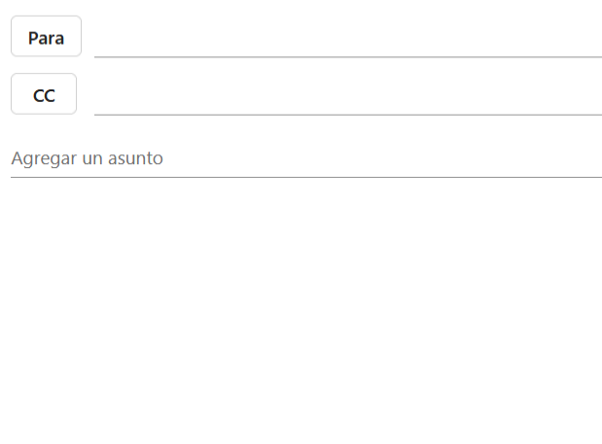

6. Comunicación por correo electrónico (antiejemplo)
No tiene asunto.
Es informal.
No permite identificar adecuadamente a la estudiante ni su tarea.
Tiene varios errores de puntuación y un error ortográfico.
No sigue las normas básicas de cortesía.
No presenta una estructura clara ni completa.
Lucía.Bermúdez@uclm.es
Holiii soy Ana Garcia te adjunto la tarea.

Slide 26
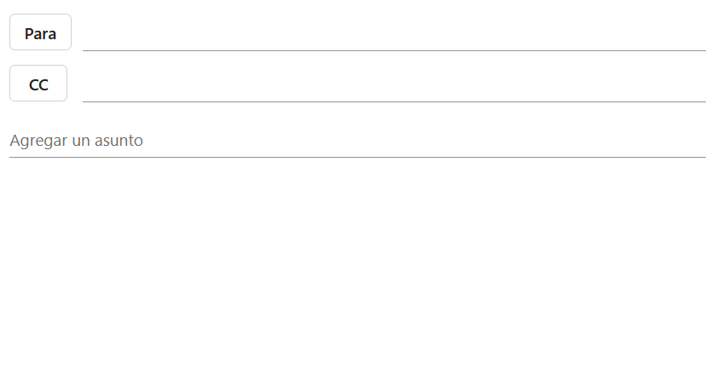

6. Comunicación por correo electrónico (ejemplo)
Lucía.Bermúdez@uclm.es
Trastornos de aprendizaje y desarrollo. Tarea 3
Buenos días, Lucía:
Soy Ana García Simarro, del grupo A de Trastornos de aprendizaje y desarrollo. Adjunto en el correo la Tarea 3. Si hubiera algún problema, por favor, hágamelo saber.
Muchas gracias por todo,
Ana

Slide 27
Referencia
American Psychological Association. (2020). Publication manual of the American Psychological Association (7th ed.). https://doi.org/10.1037/0000165-000
Bibliografía
https://apastyle.apa.org/
Normas APA (material elaborado por la Biblioteca de la Universidad de Castilla-La Mancha)
Iconos diseñados por Slidesgo https://slidesgo.com/

